Slide 1
Lập trình C Bài 3. Cấu trúc điều khiển trong C (6 tiết)
Trần Minh Thái
Email: minhthai@huflit.edu.vn
Website: www.minhthai.edu.vn
Cập nhật: 09/11/2016

Slide 2
Mục tiêu
Trình bày các cấu trúc lệnh, sinh viên hiểu và cài đặt được các cấu trúc điều khiển trong viết chương trình, bao gồm:
Cấu trúc rẽ nhánh: if…else
Cấu trúc lựa chọn: switch…case
Cấu trúc lặp: while, for, do…while
Lệnh điều khiển: break, return, continue

Slide 3
Cấu trúc điều khiển
Mục đích: điều khiển thứ tự thực thi các lệnh của chương trình theo nhu cầu
Lệnh (statement): một biểu thức kết thúc bởi 1 dấu chấm phẩy
Khối lệnh (block): tập các lệnh được bao quanh bởi cặp dấu { }

Slide 4
Các loại cấu trúc điều khiển
TUẦN TỰ
Lệnh 1;
Lệnh 2;
Lệnh 3;
….
RẼ NHÁNH CÓ ĐIỀU KIỆN
if
if … else
LỰA CHỌN
switch … case
LẶP
for
while
do … while

Slide 5
Cấu trúc tuần tự (sequence)
Tuần tự thực thi tiến trình, mỗi lệnh được thực thi theo một chuỗi từ trên xuống
Thực hiện xong lệnh này rồi chuyển xuống lệnh kế tiếp
Mỗi lệnh đều được thực hiện và duy nhất một lần

Slide 6
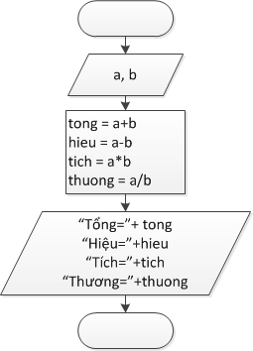
#include <stdio.h>
#include <conio.h>
int main()
{
int a, b, tong, hieu, tich;
float thuong;
printf("Nhap vao so nguyen a: ");
scanf("%d", &a);
printf("Nhap vao so nguyen b: ");
scanf("%d", &b);
tong = a + b;
hieu = a - b;
tich = a * b;
thuong = (float)a / b; //Ép kiểu
printf("Tong: %d\n", tong);
printf("Hieu: %d\n", hieu);
printf("Tich: %d\n", tich);
printf("Thuong: %f", thuong);
getch();
return 0;
}

Slide 7
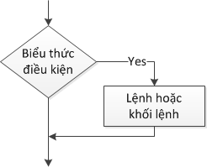
Cấu trúc rẽ nhánh
Cấu trúc rẽ nhánh chỉ cho phép thực hiện một dãy lệnh nào đó tuỳ thuộc vào biểu thức điều kiện
Dạng 1: chỉ xét trường hợp đúng
if (biểu thức điều kiện)
{
<khối lệnh>;
}
→ Nếu biểu thức điều kiện cho kết quả true thì thực hiện khối lệnh bên trong if

Slide 8
Ví dụ: Viết chương trình nhập vào một số nguyên n, in ra giá trị tuyệt đối của n
#include <stdio.h>
#include <conio.h>
int main()
{
int n;
printf("Nhap mot so nguyen: " );
scanf("%d", &n);
if (n<0)
{
n = -n;
}
printf("Gia tri tuyet doi = %d", n);
getch();
return 0;
}

Slide 9
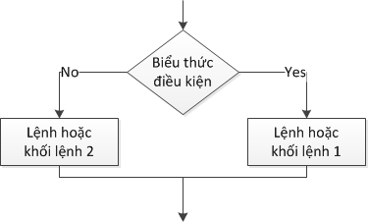
Dạng 2: xét cả hai trường hợp đúng và sai
if (biểu thức điều kiện)
{
<khối lệnh 1>;
}
else
{
<khối lệnh 2>;
}
→Nếu biểu thức điều kiện cho kết quả true thì thực hiện khối lệnh 1, ngược lại thực hiện khối lệnh thứ 2

Slide 10
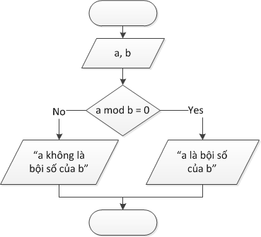
VD: Nhập vào 2 số nguyên a và b, nếu a là bội số của b thì in “a là bội số của b”, ngược lại in “a khong la boi so cua b”
printf("Nhap vao a: ");
scanf("%d", &a);
printf("Nhap vao b : ");
scanf("%d", &b);
if (a%b == 0)
else
{
printf("a khong la boi so cua b");
}
printf("a la boi so cua b");

Slide 11
VD: Nhập vào 2 số nguyên a và b, nếu a là bội số của b thì in “a là bội số của b”, ngược lại in “a khong la boi so cua b”
#include <stdio.h>
#include <conio.h>
int main()
{
int a, b;
printf("Nhap vao a: ");
scanf("%d", &a);
printf("Nhap vao b : ");
scanf("%d", &b);
if (a%b == 0)
{
printf("a la boi so cua b");
}
else
{
printf("a khong la boi so cua b");
}
getch();
return 0;
}

Slide 12
Cấu trúc if…else lồng nhau
Cần xét từ 3 trường hợp trở lên
Có thể lồng if…else vào bên trong của if hoặc else
Phải đảm bảo trước else phải có if (cùng cấp)
Nếu lồng if…else vào trong if thì phải đặt if…else trong cặp dấu {}
if (bt điều kiện1)
{
if (bt điều kiện 2)
….
}
if (bt điều kiện1)
if (bt điều kiện 2)
….

Slide 13
Cấu trúc if…else lồng nhau
if (bt điều kiện 1){ //Nếu điều kiện 1 đúng
khối lệnh 1;
}
else if (bt điều kiện 2){ //Ngược lại, nếu điều kiện 2 đúng
khối lệnh 2;
}
…
else if (bt điều kiện N){ //Ngược lại, nếu điều kiện N đúng
khối lệnh N;
}
else{ //Không điều kiện nào thoả
khối lệnh cho trường hợp còn lại;
}

Slide 14
Cấu trúc if…else lồng nhau
if (bt điều kiện 1){
if (bt điều kiện 2){
khối lệnh 1_2;
}
else{
khối lệnh 1;
}
…
}
else …

Slide 15
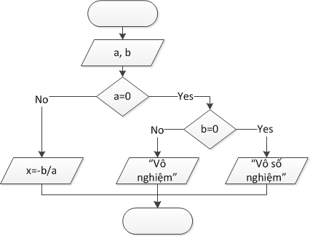
VD: Giải và biện luận phương trình: ax+b=0

Slide 16
#include <stdio.h>
#include <conio.h>
int main()
{
int a, b;
printf("Nhap vao a: ");
scanf("%d", &a);
printf("Nhap vao b : ");
scanf("%d", &b);
if (a == 0)
{
if (b == 0)
printf("PT co vo so nghiem");
else
printf("PT vo nghiem");
}
else
printf("PT co 1 nghiem: x = %f", (float)-b / a);
getch();
return 0;
}

Slide 17
Bài tập – cho biết kết quả
int main()
{
int a = 9, b = 6;
a++;
a = a + b--;
if (a % 2 == 0)
printf("Gia tri cua a la chan");
printf("\nTong cua a va b la : %d", a + b);
getch();
return 0;
}

Slide 18
Bài tập viết chương trình
1. Cho 3 số nguyên a, b và c, hãy tìm giá trị lớn nhất của ba số trên và in ra kết quả.
2. Nhập vào số nguyên dương n, hãy cho biết n có phải là số chính phương không? (n được gọi là số chính phương khi căn bậc 2 của n là nguyên)

Slide 19
Bài tập viết chương trình
3. Viết chương trình nhập vào một số nguyên dương n gồm 3 chữ số. Xuất ra màn hình chữ số lớn nhất ở vị trí nào? (nếu trùng nhau thì lấy chữ số ở hàng trăm)
VD: n=291 → Chữ số lớn nhất là 9 ở hàng chục
4. Nhập vào số nguyên n gồm 3 chữ số. Tạo lại số n sao cho các chữ số có thứ tự tăng dần
Ví dụ: n=291 → n = 129
5. Nhập vào giờ, phút, giây. Kiểm tra xem giờ, phút, giây đó có hợp lệ hay không? In kết quả ra màn hình.

Slide 20
Bài tập về nhà – Viết các chương trình sau
1. Tính tiền cước TAXI. Biết rằng:
km đầu tiên là 13.000^{đ}
mỗi km tiếp theo là 12.000^{đ}
từ km 30 trở lên thì mỗi km thêm sẽ là 11.000^{đ}
Hãy nhập số km sau đó in ra số tiền phải trả
2. Nhập vào 3 số nguyên dương. Kiểm tra xem 3 số đó có lập thành 3 cạnh của tam giác không? Nếu có hãy cho biết tam giác đó thuộc loại nào? (Vuông cân, cân, vuông, đều hay thường)
3. Nhập vào một năm (>0). Cho biết năm này có phải là năm nhuận hay không? In kết quả ra màn hình

Slide 21
Cấu trúc lựa chọn
switch (biểu thức)
{
case n1:
các câu lệnh ;
break ;
case n2:
các câu lệnh ;
break ;
………
case nk:
<các câu lệnh> ;
break ;
[default: các câu lệnh]
}
Trường hợp giá trị biểu thức bằng n1
Trường hợp giá trị biểu thức bằng n2
Các trường hợp còn lại (nếu có)

Slide 22
Cấu trúc lựa chọn – Lưu ý
Biểu thức phải có giá trị là số nguyên hoặc ký tự
n_{i} là các hằng số nguyên hoặc ký tự
Nếu giá trị của biểu thức của switch:
= n_{i} thì thực hiện câu lệnh sau case n_{i}
không thỏa tất cả các n_{i} thì thực hiện câu lệnh sau default (nếu có) rồi kết thúc switch

Slide 23
VD viết chương trình nhập vào số nguyên n có giá trị từ 1 đến 3. In cách đọc của số đó ra màn hình
#include <stdio.h>
#include <conio.h>
int main()
{
int n;
printf("Nhap vao mot so nguyen tu 1 den 3: ");
scanf("%d", &n);
switch (n)
{
case 1: printf("So mot"); break;
case 2: printf("So hai"); break;
case 3: printf("So ba"); break;
default: printf("So nhap khong hop le!");
}
getch();
return 0;
}

Slide 24
Cấu trúc lựa chọn – Lưu ý
Một khi chương trình thực hiện lệnh của case n_{i}, nếu không có lệnh break trong case n_{i} thì nó sẽ thực hiện luôn các lệnh thuộc case bên dưới mà không xét lại điều kiện (do các n_{i} được xem như các nhãn)

Slide 25
VD xét chương trình đọc số mà không dùng lệnh break
#include <stdio.h>
#include <conio.h>
int main()
{
int n;
printf("Nhap vao mot so nguyen tu 1 den 3: ");
scanf("%d", &n);
switch (n)
{
case 1: printf("So mot");
case 2: printf("So hai");
case 3: printf("So ba");
default: printf("So nhap khong hop le!");
}
getch();
return 0;
}

Slide 26
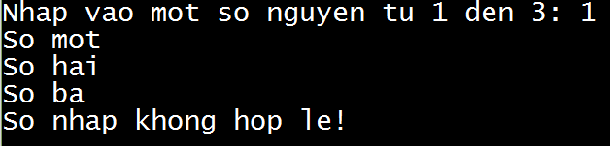
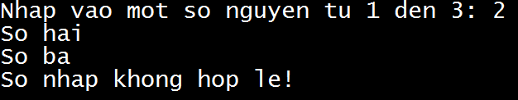

Kết quả chạy chương trình
Muốn thoát khỏi lệnh switch sau khi thực hiện xong một trường hợp nào đó
→ phải dùng lệnh break

Slide 27
Bài tập viết chương trình
1. Viết chương trình nhập vào 1 số nguyên dương gồm 3 chữ số, in ra cách đọc của số này
2. Viết chương trình nhập vào ngày tháng năm, kiểm tra xem ngày tháng năm có hợp lệ không? In kết quả kiểm tra ra màn hình
3. Viết chương trình nhập vào tháng trong năm (từ 1 đến 12). Cho biết tháng này thuộc quý mấy trong năm

Slide 28
Cấu trúc lặp

Slide 29
VÒNG LẶP while
< Khởi gán>;
while (<điều kiện lặp>)
{
lệnh/ khối lệnh;
<cập nhật vòng lặp>;
}

Slide 30
Vòng lặp while
Khởi gán: Dùng để khởi gán giá trị ban đầu cho vòng lặp
Điều kiện lặp: Dùng để kiểm tra điều kiện trước khi thực hiện vòng lặp
Cập nhật: Dùng để cập nhật vòng lặp (tăng hoặc giảm chỉ số lặp)

Slide 31
Hoạt động
Bước 1: Khởi gán
Bước 2: Kiểm tra điều kiện lặp
- Nếu điều kiện bằng true thì cho thực hiện các lệnh của vòng lặp, thực hiện cập nhật vòng lặp. Quay trở lại bước 2
- Ngược lại thoát khỏi lặp.

Slide 32
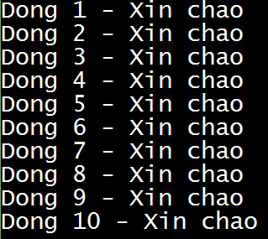
VD in ra màn hình 10 dòng chữ “Xin chao”
#include <stdio.h>
#include <conio.h>
#pragma warning(disable:4996)
int main()
{
int d = 1;
while(d<=10)
{
printf("Dong %d - Xin chao\n", d);
d++;
}
getch();
return 0;
}

Slide 33
Cho biết kết quả của đoạn chương trình
int main()
{
int i = 10, s = 0;
while (i > 0)
{
if (i % 2 == 0)
s += i;
else
if (i > 5)
s += 2 * i;
i--;
}
printf("s = %d\n", s);
getch();
return 0;
}

Slide 34
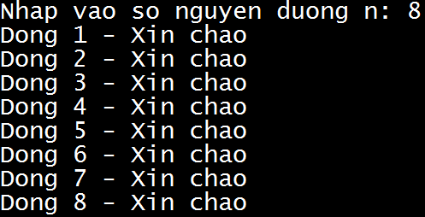
VD nhập vào số nguyên dương n. In ra màn hình n dòng chữ “Xin chao”
#include <stdio.h>
#include <conio.h>
int main()
{
int n, d = 1;
printf("Nhap vao so nguyen duong n: ");
scanf("%d", &n);
while (d <= n)
{
printf("Dong %d - Xin chao\n", d);
d++;
}
getch();
return 0;
}

Slide 35
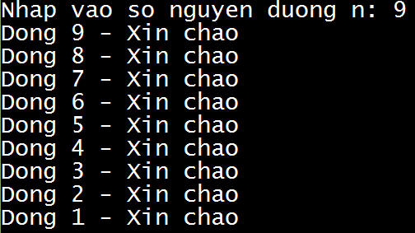
Bài tập
Viết chương trình nhập vào số nguyên dương n, in kết quả theo yêu cầu sau:

Slide 36
Bài tập
Viết chương trình cài đặt lưu đồ giải thuật

Slide 37
Vòng lặp for thay thế cho while
< khởi gán>;
while (<điều kiện lặp>)
{
khối lệnh;
<cập nhật vòng lặp>;
}
for (<khởi gán>;<điều kiện lặp>;<cập nhật vòng lặp>)
{
<khối lệnh>;
}

Slide 38
int main()
{
int d = 1;
while(d <= 10)
{
printf("Dong %d - Xin chao\n", d);
d++;
}
getch();
return 0;
}
int main()
{
for (int d = 1; d <= 10; d++)
{
printf("Dong %d - Xin chao\n", d);
}
getch();
return 0;
}

Slide 39
Xác định kết quả
int a = 18;
for (int i = 1; i <= a; i++)
if (a%i == 0)
printf("%d\t", i);
for (int i = 0; i < 5; i++)
{
for (int j = 0; j <= i; j++)
printf("%d\t", j);
printf("\n");
}

Slide 40
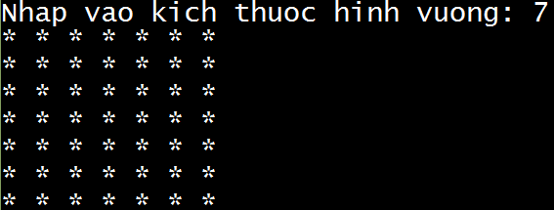
Bài tập
Viết chương trình xuất ra màn hình một hình vuông đặc các dấu * với kích thước n được nhập từ bàn phím

Slide 41
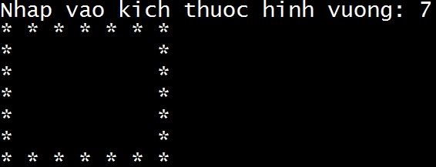
Bài tập
Viết chương trình xuất ra màn hình một hình vuông rỗng các dấu * với kích thước n được nhập từ bàn phím

Slide 42
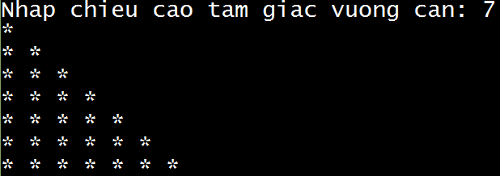
Bài tập
Viết chương trình xuất ra màn hình một hình tam giác vuông cân các dấu * với độ cao h được nhập từ bàn phím

Slide 43
Bài tập
1. Viết chương trình đếm số ước số của số nguyên dương N
Ví dụ: N=12
số ước số của 12 là 6
2. Nhập số nguyên dương n. Kiểm tra n có phải là số nguyên tố không?

Slide 44
Bài tập
3. Nhập vào 2 số nguyên a và b. Tìm ước số chung lớn nhất của a và b
4. In ra dãy số Fibonaci
f₁ = f₀ =1;
f_{n} = f_{n-1} + f_{n-2­}; (n>1)

Slide 45
Vòng lặp do … while
<khởi gán>;
do
{
<khối lệnh>;
<cập nhật vòng lặp>;
} while (điều kiện lặp);

Slide 46
Vòng lặp do … while
 Thực hiện khối lệnh trước khi kiểm tra điều kiện
 Thực hiện khối lệnh cho đến khi biểu thức có giá trị bằng false.
 Cấu trúc lặp do…while thường được dùng cho trường hợp nhập dữ liệu có kiểm tra điều kiện

Slide 47
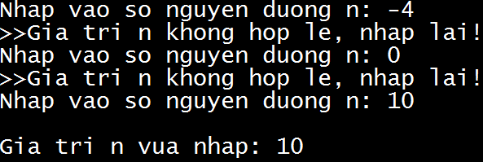
VD nhập vào một số nguyên dương, nếu nhập sai thì thông báo lỗi và yêu cầu nhập lại
int main()
{
int n;
do {
printf("Nhap vao so nguyen duong n: ");
scanf("%d", &n);
if (n <= 0)
printf(">>Gia tri n khong hop le, nhap lai!\n");
} while (n <= 0);
printf("\nGia tri n vua nhap: %d\n", n);
getch();
return 0;
}

Slide 48
Bài tập
Viết chương trình nhập vào số nguyên k sao cho:
Giá trị k thuộc khoảng [1..100]. Nếu nhập không đúng miền giá trị thì thông báo lỗi và yêu cầu nhập lại
Nếu người dùng nhập sai quá 3 lần thì báo lỗi và kết thúc chương trình

Slide 49
Vòng lặp do … while
Ngược lại với cấu trúc lặp for và while (kiểm tra điều kiện trước khi thực hiện lặp), vòng lặp do…while thực hiện lệnh lặp rồi mới kiểm tra điều kiện
Do đó vòng lặp do...while thực hiện lệnh ít nhất một lần

Slide 50
Lệnh break, return và continue
Lệnh break: thoát khỏi các cấu trúc switch, while, for, do…while chứa nó
Lệnh return: Kết thúc hàm
Lệnh continue: bỏ qua các lệnh còn lại của vòng lặp

Slide 51
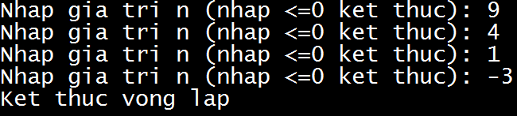
VD cho phép người dùng nhập liên tục số nguyên dương, nếu nhập số âm thì dừng
int main()
{
int n;
while (true)
{
printf("Nhap gia tri n (nhap <=0 ket thuc): ");
scanf("%d", &n);
if (n <= 0)
{
printf("Ket thuc vong lap\n");
break;
}
}
getch();
return 0;
}

Slide 52
VD in ra màn hình giá trị từ 10 đến 20 trừ đi số 13 và số 17
int main()
{
for (int k = 10; k <= 20; k++)
{
if (k == 13 || k == 17)
continue;
printf("%d\t", k);
}
getch();
return 0;
}

Slide 53
Bài tập về nhà
Viết các chương trình:
Tính n!
Tính x^{y} (y>=0)
Tính
Tính
Tính

Slide 54
Q&A

